Slide 2

ADO.NET Entity Framework vNext
～進化を遂げた概念モデルによる次世代データアクセス テクノロジー～
T3-304
井上 大輔
エバンジェリスト
マイクロソフト株式会社

Slide 3
はじめに…
ADO.NET Entity Framework vNext は現在
開発途中であり、本セッションにてお話しをさ
せていただく内容につきましては、変更の可能
性があることをご了承下さい。
何卒よろしくお願い申し上げます。

Slide 4
はじめに…
GOAL
  ADO.NET Entity Framework の全体像
  vNext における新機能
  開発生産性、保守性の向上を実感
Non Goal
  ADO.NET, LINQ など既存テクノロジーの仕組み
  ツールによる概念モデリングの詳細
  プログラミングの詳細
  ※ 詳細は APPENDIX のリソース情報をご確認ください。

Slide 5
はじめに…
Download
  当日のセッションで使用する資料は内容の変更
  やスライドの追加を行っている場合があります。
  最新のプレゼンテーション資料と使用したサンプル
  プログラムは次のサイトからダウンロードしてくだ
  さい。
  なお、サンプルプログラムは個人での利用に限定
  させて頂きます。
  http://blogs.msdn.com/daisukei

Slide 6

Agenda
ADO.NET Entity Framework の全体像
ADO.NET Entity Framework の使い方
ADO.NET Entity Framework vNext の新機能
まとめ

Slide 7
ADO.NET Entity Framework の全体像
～単なる O/R マッパーにあらず～

Slide 8

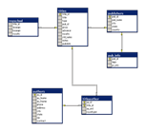
ADO.NET Entity Framework 概要
～新たなデータアクセステクノロジーが必要な理由～
設計思想の違いからオブジェクト指向言語でリレーショナルデータベースを扱う時にマッピング問題が発生
（インピーダンス ミスマッチ問題）
このような問題を避けるためには、概念レベルでのデータモデリングと処理が必要
概念データモデル
（CDM）
製品
注文
顧客
リレーショナル
データモデルに
マッピング
オブジェクト
データモデルに
マッピング
論理データモデル
（LDM）
【RDBMS スキーマ】
・テーブル
・リレーションシップ
【オブジェクトクラス図】
・クラス
・プロパティ
ギャップ
リレーショナル データモデル
オブジェクト データモデル
インピーダンス
ミスマッチ問題

Slide 9

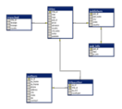



ADO.NET Entity Framework 概要
～柔軟な概念モデリングとデータアクセスが可能～
LINQ
ADO.NET Entity Framework
From Customers Select name
Entity SQL
IEnumerable<T>
SELECT VALUE c FROM Customers
LINQ to Entities
BEC
Object Services
Object Services
ObjectContext
ObjectQuery<T>
Data Class
Entity
Data Model
Entity SQL
O-C Map
Data Reader
CCT
CCT
SELECT VALUE c FROM Customers
概念スキーマ
EntityClient Data Provider
EntityClient
EntityConnection
EntityCommand
EntityDataReader
Client View Engine
CSDL
T- SQL
C-S Map
Data Reader
CCT
SELECT * FROM Customers
MSL
ストアスキーマ
ADO.NET 2.0
SqlClient Data Provider
OracleClient Data Provider
Other Data Provider
SSDL
SSDL
Connection
Command
DataReader
SQL Server
Oracle
その他 DB

Slide 10

ADO.NET Entity Framework 概要
～データソース非依存～
プロバイダモデルを採用しておりデータソースに依存しない概念モデルへのデータアクセス。DB スキーマの変更に柔軟。
標準搭載は SQL Server プロバイダのみ。ただしサードパーティ提供のプロバイダを使えば容易に様々なデータベースにアクセス。
データソースに依存しない
汎用的な問い合わせ処理
Entity SQL
LINQ to Entities
ADO.NET Entity Framework
SQL Server
ドライバ
Oracle
ドライバ
その他
ドライバ
T-SQL
生成
Oracle SQL
生成
その他SQL
生成
SELECT * FROM dbo.titles
WHERE price >= 20.0
SELECT * FROM titles
WHERE price >= 20.0
SELECT * XXXXXX
SQL Server
Oracle
その他DB

Slide 11
ADO.NET Entity Framework の使い方
～いざ概念モデリングの世界へ～

Slide 12








Entity Data Model(EDM) 概要
～概念モデルとリレーショナルモデルの関連付け～
Entity Data Model
  ビジネス要件を定義するために業務分析で作成
  企業の概念（ビジネスモデル）を表現
  ドメイン層の定義
  複雑なリレーションシップを適切に抽象化
3種類のXMLファイルでマッピングを実装
  概念 スキーマ定義言語 (CSDL)
  ストア スキーマ定義言語 (SSDL)
  マッピング スキーマ言語 (MSL)
柔軟なマッピング
  継承など非リレーショナルなコンセプトもサポート
  複数のエンティティにマップされる単一のテーブル
  単一のエンティティにマップされる複数のテーブル
ストアドプロシージャのサポート
デザイナ
  Visual Studio Entity Data Model デザイナ
  EDMGen.exe （コマンドライン）
ビジネス
エンティティ
概念モデル
CSDL
Entity
Entity
Entity
マッピング
MSL
論理モデル
SSDL
Table
View
Table
Table
SP
データーベース

Slide 13
EntityClient Data Provider 概要
EDM でモデリングした概念モデルへの問い合わせ処理を提供
  問い合わせ言語（Entity SQL）をサポート
  結果として EntityDataReader のインスタンスを取得
ストアドプロシージャをサポート
Entity SQL
Data Reader
SELECT VALUE c FROM Customers c
EntityClient Data Provider
EntityClient
EntityConnection
EntityCommand
EntityDataReader
Client View Engine
CCT

Slide 14
EntityClient Data Provider による問い合わせ
～概念モデルへの問い合わせ（その１）～
using (EntityConnection connection = new
EntityConnection("Name=NorthwindJEntities"))
{
connection.Open();
EntityCommand command = connection.CreateCommand();
command.CommandText = “SELECT VALUE d from
NorthwindJEntities.DrinkProducts AS d";
EntityDataReader edr =
command.ExecuteReader(CommandBehavior.SequentialAccess);
connection.close();
}
実際に実行される T-SQL (一部省略)
SELECT
[Extent1].[ProductID] AS [ProductID],
[Extent2].[ProductKana] AS [ProductKana],
・・・・・・・・・・・・・・・・・・
FROM [dbo].[DrinkDetails] AS [Extent1]
INNER JOIN [dbo].[Products] AS [Extent2]
ON [Extent1].[ProductID] = [Extent2].[ProductID]

Slide 15
Object Services 概要
EDM でモデリングした概念モデルへの問い合わせ処理を提供
  ２つの問い合わせ言語
    Entity SQL (Query Builder)
    LINQ to Entities
  結果として IEnumerable のインスタンスを取得
DML(INSERT/UPDATE/DELETE) をメソッドでサポート
ストアドプロシージャのサポート
LINQ
From Customers Select name
Entity SQL
IEnumerable<T>
SELECT VALUE c FROM Customers
LINQ to Entities
Object Services
Object Services
ObjectContext
ObjectQuery<T>
Data Class
CCT

Slide 16
Object Services による問い合わせ
～概念モデルへの問い合わせ（その2）～
  Entity SQL
using (NorthwindJEntities context = new NorthwindJEntities())
{
ObjectQuery<DrinkProduct> drinkProducts =
context.CreateQuery<DrinkProduct>("SELECT VALUE d from
NorthwindJEntities.DrinkProducts AS d");
}
実際に実行される T-SQL (一部省略)
SELECT
[Extent1].[ProductID] AS [ProductID],
[Extent2].[ProductKana] AS [ProductKana],
・・・・・・・・・・・・・・・・・・
FROM [dbo].[DrinkDetails] AS [Extent1]
INNER JOIN [dbo].[Products] AS [Extent2]
ON [Extent1].[ProductID] = [Extent2].[ProductID]

Slide 17
Object Services による問い合わせ
～概念モデルへの問い合わせ（その3）～
  LINQ to Entities
using (NorthwindJEntities context = new NorthwindJEntities())
{
var drinkProducts = context.DrinkProducts;
}
実際に実行される T-SQL (一部省略)
SELECT
[Extent1].[ProductID] AS [ProductID],
[Extent2].[ProductKana] AS [ProductKana],
・・・・・・・・・・・・・・・・・・
FROM [dbo].[DrinkDetails] AS [Extent1]
INNER JOIN [dbo].[Products] AS [Extent2]
ON [Extent1].[ProductID] = [Extent2].[ProductID]

Slide 18
３つの問い合わせ手段が存在する理由
～用途に応じた使い分けが可能～
 | Entity Client (Entity SQL) | Object Services (Entity SQL) | Object Services (LINQ to Entities)
アドホックに 適している | ○ | ○ | ×
厳密に型指定 されている | × | × | ○
BEC を結果と して返す | × | ○ | ○
DML （Delete, Update, Insert) を発行できる | ストアドプロシージャを利用 | ObjectContext.SaveChangesメソッドを利用 | ObjectContext.SaveChangesメソッドを利用

Slide 19
Object Services による DML 操作
～Insert 編～
DrinkProduct p = new DrinkProduct();
p.ProductID = 150;
p.ProductName = “新リボン”;
p.Size = 300;
context.AddToDrinkProducts(dp);
context.SaveChanges();
実際に実行される T-SQL (一部省略)
insert [dbo].[Products]([ProductID],[ProductName])
values (150, ‘新リボン');
insert [dbo].[DrinkDetails]([ProductID], [Size])
values (150, 300);

Slide 20
Object Services による DML 操作
～Update 編～
DrinkProduct dp = context.DrinkProducts.Where(d =>
d.ProductID == 150).First();
dp.ProductName = "改良型リボン";
dp.Size = 1000;
context.SaveChanges();
実際に実行される T-SQL (一部省略)
update [dbo].[Products]
set [ProductName] = '改良型リボン'
where ([ProductID] = 150);
update [dbo].[DrinkDetails]
set [Size] = 1000 where ([ProductID] = 150);

Slide 21
Object Services による DML 操作
～Delete 編～
DrinkProduct dp = context.DrinkProducts.Where(d =>
d.ProductID == 150).First();
context.DeleteObject(dp);
context.SaveChanges();
実際に実行される T-SQL (一部省略)
delete [dbo].[Products] where ([ProductID] = 150);
delete [dbo].[DrinkDetails] where ([ProductID] = 150);

Slide 22
Object Services による DML 操作
～トランザクション～
Using (TransactionScope transaction = new TransactionScope()) {
DrinkProduct dp = context.DrinkProducts.Where(d =>
d.ProductID == 150).First();
context.DeleteObject(dp);
context.SaveChanges(false);
DrinkProduct p = new DrinkProduct();
p.ProductID = 151;
p.ProductName = “新リボン”;
p.Size = 1000;
context.AddToDrinkProducts(dp);
context.SaveChanges(false);
//トランザクションの確定
transaction.Complete();
}
// トラッキング情報のクリア
Context.AcceptAllChanges();
  ※このサンプルでは本来 SaveChanges の呼び出しは一回で事足りるが、
  トランザクション処理を説明するために複数回コールしている。

Slide 23
ストアドプロシージャによる DML 処理
～Entity Client～
entityCommand.CommandType =
System.Data.CommandType.StoredProcedure;
// 事前にモデルブラウザから「関数インポートの作成」を実行
entityCommand.CommandText = string.Format("{0}.{1}",
context.DefaultContainerName, "InsertDrinkProductImport");
// ストアドプロシージャのパラメータをセット
EntityParameter ep1 = new EntityParameter();
ep1.ParameterName = @"productid";
ep1.DbType = System.Data.DbType.Int32;
ep1.Value = 2101;
entityCommand.Parameters.Add(ep1);
・ ・ ・（中略）
・ ・ ・
EentityConnection.Open();
entityCommand.ExecuteScalar();
entityConnection.Close();
実際に実行されるストアドプロシージャ
exec [dbo].[InsertDrinkProduct] @productid=2101,@productname=N'TestProduct',@size=1000

Slide 24
ADO.NET Entity Framework vNext の新機能
～ADO.NET Entity Framework のさらなる進化～

Slide 25


EDM の拡張
～ドメイン駆動開発～
    ドメイン層をソフトウェア開発の中心にすえた開発手法
デザイナで定義したドメイン層の Entity やAssociation をベースとしてデータベースオブジェクトの作成が可能
データ層に依存しないシンプルな開発スタイル
UIコンポーネント
プレゼン
テーション
層
UIプロセスコンポーネント
サービスインタフェース
ドメイン層
ビジネス
ワークフロー
ビジネス
コンポーネント
ビジネス
エンティティ
データアクセス
コンポーネント
サービスエージェント
データ層
データベース
サービス

Slide 26
EDM の拡張
～Complex Type をデザイナから生成可能に～
  csdl ファイルの定義
<ComplexType Name=“CAddress">
<Property Name=“StreetAddress" Type="String“/>
<Property Name=“City" Type="String" />
<Property Name=“Postal Code" Type="String" />
<Property Name=“Country" Type="String" />
</ComplexType>
<EntityType Name="Customer">
<Key>
<PropertyRef Name="CustomerId" />
</Key>
<Property Name="CustomerId" Type="Int32" Nullable="false" />
<Property Name="ContactName" Type="String" />
<Property Name="Address" Type="Self.CAddress" Nullable="false" />
</EntityType>
<EntityType Name=“Employee">
<Key>
<PropertyRef Name=“EmployeeId" />
</Key>
<Property Name=“EmployeeId" Type="Int32" Nullable="false" />
<Property Name=“EmployeeName" Type="String" />
<Property Name="Address" Type="Self.CAddress" Nullable="false" />
</EntityType>

Slide 27
EDM の拡張
～ユーザー定義 テーブル値関数の活用～
var cp = from p in context.Products
select new
{
Product = p,
Customers = context.GetCustomersForProduct(p)
};
foreach(Product p in cp.Products)
{
foreach(Customer c in p.Customers)
{
ユーザー定義 テーブル値関数の例
CREATE FUNCTION GetCustomersForProduct(@ProductID int)
RETURNS @retCustomersInformation TABLE
( -- Columns returned by the function
CustomerID int PRIMARY KEY NOT NULL,
Name nvarchar(50) NULL,
)
AS
BEGIN
DECLARE

Slide 28
EDM の拡張
～ Model Defined Functions～
様々な型を指定可能
Scalar
Entity
Complex
RowType
RefType
  CSDLファイルの定義
<Function Name=“GetAge" ReturnType=“Edm.Int32">
<Parameter Name=“Customer" Type=“Edm.Customer" />
<DefiningExpression>
Edm.DateDiff(“y”, GETDATE(), Customer.Birthday)
</DefiningExpression>
</Function>
Entity SQLを記述
Model Defined Functions 利用方法
var CustomerU20 = from c in context.Customers
where c.GetAge(c) < 20
select c;

Slide 29
POCO(Plain Old CLR Object)
～プラットフォームに依存しない persistence ignorance(PI) 型開発～
  デザイナにより自動生成されるBEC（抜粋）
public partial class Order :
global::System.Data.Objects.DataClasses.EntityObject {
public int OrderCode {
get { return this._OrderCode; }
set { this.OnOrderCodeChanging(value);
this.ReportPropertyChanging("OrderCode");
this._OrderCode =global::System.Data.Objects.DataClasses.StructuralObject.SetValidValue(value);
this.ReportPropertyChanged("OrderCode");
this.OnOrderCodeChanged();}
}
partial void OnOrderCodeChanging(int value);
partial void OnOrderCodeChanged();
・ ・ ・ ・ ・ ・ ・ ・
POCOベースで実装したBEC（抜粋）
public class Order
{
public int OrderCode { get; set; }
public string CustomerID { get; set; }
public string CustomerName { get; set; }
・ ・ ・ ・ ・ ・ ・
}

Slide 30
POCO(Plain Old CLR Object)
～そのメリット～
データアクセス テクノロジーやデータソースなどのプラットフォームに依存しない実装が可能
  ドメイン層とデータアクセス層を分離
  シリアル化した際の不純物を除去
    EnitityObject、EntityKey、EntityKeyMember、EntityReference など
他のオブジェクトと依存関係がないためテストが容易
可読性の高いソースコード
オブジェクトの生成、破棄におけるパフォーマンス向上

Slide 31
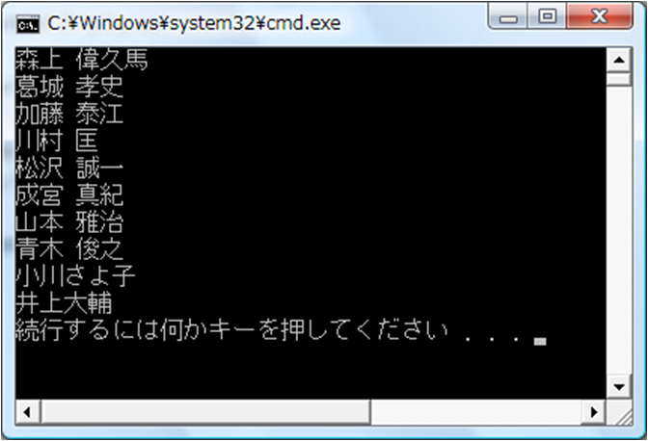
遅延ロード
～現バージョンにおける動作～
  社員名と担当地域を表示したい・・・・
NorthwindJEntities context = new NorthwindJEntities();
var emps = context.Employees;
foreach (var emp in emps){
Console.WriteLine(emp.Name);
foreach (var et in emp.Territories){
Console.WriteLine(" " + et.TerritoryDescription);

Slide 32
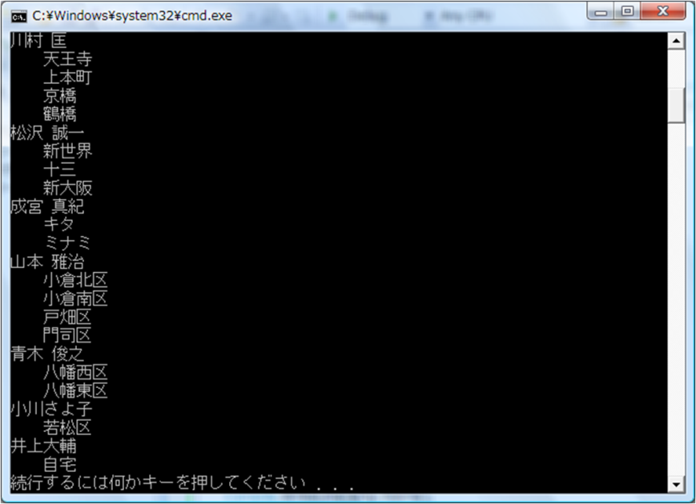
遅延ロード
～現バージョンにおける 2 つの対処方法（その 1）～
  「社員名」と「担当地域」を表示したい・・・・
NorthwindJEntities context = new NorthwindJEntities();
var emps = context.Employees.Include("Territories");
foreach (var emp in emps){
Console.WriteLine(emp.Name);
foreach (var et in emp.Territories) {
Console.WriteLine(“ ” + et.TerritoryDescription);

Slide 33
遅延ロード
～現バージョンにおける 2 つの対処方法（その 2）～
  「社員名」と「担当地域」を表示したい・・・・
NorthwindJEntities context = new NorthwindJEntities();
var emps = context.Employees;
foreach (var emp in emps){
Console.WriteLine(emp.Name);
if (!emp.Territories.IsLoaded) emp.Territories.Load();
foreach (var et in emp.Territories) {
Console.WriteLine(“ ” +et.TerritoryDescription);

Slide 34
遅延ロード
～vNext では透過的にサポート～
  「社員名」と「担当地域」を表示したい・・・・
NorthwindJEntities context = new NorthwindJEntities();
context.DeferredLoadingEnabled = true;
var emps = context.Employees;
foreach (var emp in emps){
Console.WriteLine(emp.Name);
foreach (var et in emp.Territories) {
Console.WriteLine(“ " + et.TerritoryDescription);

Slide 35
まとめ
インピーダンスミスマッチ問題を解消し、開発生産性、保守性が向上します。
プロバイダモデルを採用しておりデータソースに依存しないデータアクセスが可能になります。サードパーティからすでに多くのプロバイダが提供されています。
vNextでは「概念モデルからデータベースオブジェクト生成」、「テーブル値関数」、「Model Defined Functions」、「POCO」、「遅延ロード」など、便利な機能がサポートされる予定です。他にも便利な機能を追加していく予定です。是非ご期待ください。

Slide 36
関連セッション
T1-302
  Windows Azure ストレージサービス
T1-308
  SQL Services 概要
T3-305
  Data Services におけるデータアクセスと同期
T3-307
  分散キャッシュ テクノロジー "Velocity“

Slide 37
APPENDIX
井上大輔のblog
  http://blogs.msdn.com/daisukei
Entity Framework Design（英語）
  http://blogs.msdn.com/efdesign/
ADO.NET team blog（英語）
  http://blogs.msdn.com/adonet/default.aspx
MSDNマガジン（日本語）
  Entity Framework で柔軟なデータ モデリングを実現する
    http://msdn.microsoft.com/ja-jp/magazine/cc700331.aspx
  Entity Framework に関する Q&A
    http://msdn.microsoft.com/ja-jp/magazine/cc507640.aspx
  エンティティ データ モデルをデザインする
    http://msdn.microsoft.com/ja-jp/magazine/cc163286.aspx
  階層型アーキテクチャの Entity Framework
    http://msdn.microsoft.com/ja-jp/magazine/cc700340.aspx
  LINQ to SQL と Entity Framework による柔軟なデータ アクセス
    http://msdn.microsoft.com/ja-jp/magazine/dd263098.aspx
MSDN Code Gallery
  http://code.msdn.microsoft.com/adonetefx
MSDN Library
  http://msdn.microsoft.com/ja-jp/library/bb399572.aspx

Slide 38
プロバイダ サポート状況
現在提供中、もしくは近々提供予定のもの
Devart
  Oracle, MySQL, PostgreSQL, SQLite
Firebird
  Firebird databases
IBM
  DB2 data server , Informix Dynamic Server (IDS)
Npgsql
  PostgreSQL database versions 7.3+ and 8.x
OpenLink Software
  OpenLink Virtuoso, Oracle, Informix, Ingres, Sybase, MySQL, PostgreSQL, DB2
Phoenix Software Solutions
  SQLite databases
Sun Microsystems
  MySQL databases
Sybase
  SQL Anywhere databases
VistaDB Software
  VistaDB database
Synergex
  Synergy/DE databases
DataDirect Technologies
  Oracle, Sybase, Microsoft SQL Server, DB2

Slide 39

© 2009 Microsoft Corporation. All rights reserved. Microsoft, Windows, Windows Vista and other product names are or may be registered trademarks and/or trademarks in the U.S. and/or other countries.
The information herein is for informational purposes only and represents the current view of Microsoft Corporation as of the date of this presentation. Because Microsoft must respond to changing market conditions, it should not be interpreted to be a commitment on the part of Microsoft, and Microsoft cannot guarantee the accuracy of any information provided after the date of this presentation.
MICROSOFT MAKES NO WARRANTIES, EXPRESS, IMPLIED OR STATUTORY, AS TO THE INFORMATION IN THIS PRESENTATION.

